Slide 1


Создание цифровой платформы по подбору специалистов в сфере ремонтных услуг "РЕМОНТиЯ"
Команда проекта:
Петров Владислав Михайлович
Фролова Екатерина Николаевна
Шигапов Даниль Альфредович

Slide 2
РЕМОНТиЯ – это цифровая платформа, которая, на основе информации, полученной от потребителя (ответов на вопросы в анкете) и других открытых источников формирует индивидуальный рейтинг компаний (юридических лиц) или конкретных мастеров (физических лиц) в сфере предоставления услуг по ремонту.

Slide 3


Проблема, которую решает проект и ее решение
Проблема: отсутствует централизованная информация о подборе рабочих для ремонтных услуг в России. Нет портала, который бы рекомендовал квалифицированных специалистов, соответствующих запросам потребителей.
Решение: создание цифровой платформы с персонализированной рекомендательной системой поиска и подбора компаний или отдельных мастеров в сфере ремонтных услуг на основе технологий искусственного интеллекта.

Slide 4



Ценность платформы
Ценности для клиентов – экономия денег и времени на подбор компаний или отдельных мастеров в сфере услуг ремонта, повышение надежности выбора.
Ценность для компаний – продвижение предоставляемых услуг.

Slide 5
Конкуренты и конкурентные преимущества
Конкуренты
Цифровая платформа YouDo (https://youdo.com/)
Цифровая платформа Профи.ру (https://profi.ru/)
Интернет-сервис Авито (https://www.avito.ru/)
Преимущества
Рекомендательная система поиска и выбора мастеров или компаний в сфере ремонтных услуг
Обширная, централизованная, постоянно растущая база данных о мастерах или компаниях в сфере ремонтных услуг
Рейтинговая (квалификационная) система оценки предоставляемых вариантов компаний или мастеров

Slide 6

Рынок
80-90 млрд рублей
В 800-900 млрд рублей оценивается общий рынок ремонтных услуг России. Средний чек на ремонтные работы составляет от 100 тыс. до 1 млн рублей, в зависимости от сложности и масштаба работ.
12-15 млрд рублей
В 120-150 млрд рублей оценивается потенциальный рынок, доступный для сервиса в первые годы с учетом узкой направленности платформы. Это включает жителей крупных городов, которые готовы оплачивать качественные ремонтные работы через проверенных мастеров.
120-300 млн рублей
Реальная доля рынка, которая может быть освоена проектом в первые годы, составляет 1-2% рынка услуг ремонта, что соответствует 1,2-3 млрд рублей. Платформа может стать востребованной в городах с населением более 500 тыс. человек.

Slide 7

Механизм реализации проекта: монетизация
Комиссионная модель: Платформа будет взимать комиссию с мастеров и компаний за каждую успешную сделку (10% со сделки)
Платные подписки для мастеров и компаний, предоставляющие доступ к дополнительным функциям, таким как приоритетное отображение в поисковых системах. (например, 5000 рублей)
Реклама: Возможность размещения рекламы строительных материалов и инструментов на платформе.

Slide 8
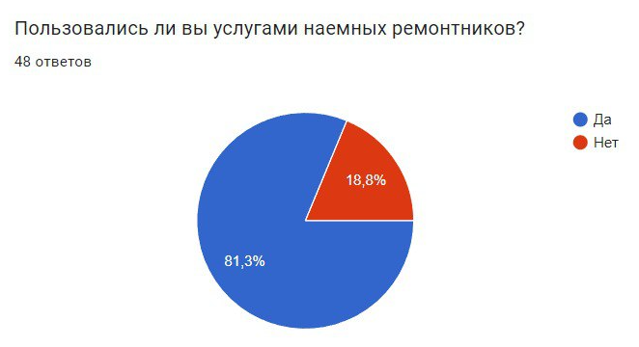
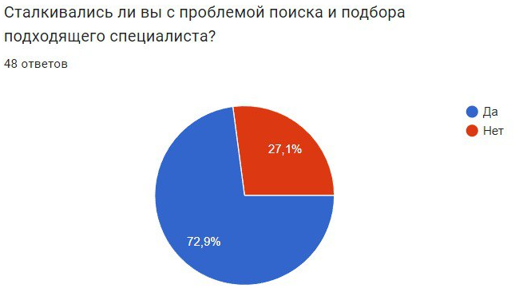
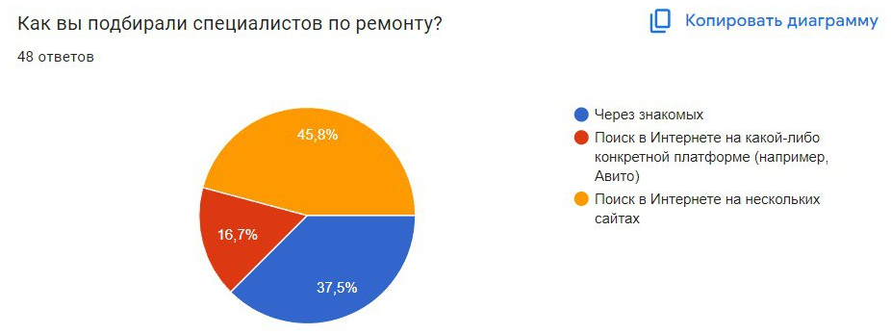
Текущие результаты
Разработана общая концепция проекта
Проведен анализ рынка целевой аудитории, потенциала рынка, конкурентов
Определены способы монетизации

Slide 9

План развития
Создание цифровой платформы с использованием ИИ
Тестирование цифровой платформы
Набор персонала
Запуск работы
Внедрение рекламы и продвижение

Slide 10
MVP
Создание ДЕМО сайта проекта «РЕМОНТиЯ», сайт демонстрирует общую картину будущего проекта, на данный момент предоставляется только возможность осматривать сайт (без возможности взаимодействовать).
В дальнейшем будет добавлен функционал (возможность написать/прочитать отзыв, сравнить на сайте мастеров или компании)
https://947088.mobirisesite.com

Slide 11
Экономика проекта
Начальные инвестиции: 3 000 000
Ожидаемые доходы: 26 250 000 за первые 24 месяца
Операционные расходы: 4 776 000
Чистая прибыль: 21 474 000
ROI: (21 474 000 / 3 000 000) * 100% = 715,8%

Slide 12
Начальные инвестиции
Создание сервиса с функционалом | 1 800 000
Резерв на страхование от непредвиденных ситуаций: | 500 000
Маркетинговый бюджет | 840 000
Итого | 3 140 000

Slide 13
Средняя цена ремонта квартиры | Комиссия сервиса | Средний чек на 1 клиента | Максимальная стоимость привлечения пользователя
350 000 | 5% | 17 500 | 5000

Slide 14
Месяц | Вложений в маркетинг | Кол-во новых клиентов | Выручка\мес от новых клиентов | Общая выручка\ мес | Общее кол-во клиентов | Кол-во менеджеров | Зарплаты менеджерам | Оплата страхования работ | Чистая прибыль \ мес
1 | 35 000 | 7 | 87 500 | 87 500 | 5 | 1 | 60 000 | 14 000 | -21 500
2 | 35 000 | 7 | 87 500 | 175 000 | 12 | 1 | 60 000 | 14 000 | 66 000
3 | 35 000 | 7 | 87 500 | 262 500 | 19 | 1 | 60 000 | 14 000 | 153 500
4 | 35 000 | 7 | 87 500 | 350 000 | 26 | 1 | 60 000 | 14 000 | 241 000
5 | 35 000 | 7 | 87 500 | 437 500 | 33 | 1 | 60 000 | 14 000 | 328 500
6 | 35 000 | 7 | 87 500 | 525 000 | 40 | 1 | 60 000 | 14 000 | 416 000
7 | 35 000 | 7 | 87 500 | 612 500 | 47 | 2 | 120 000 | 14 000 | 443 500
8 | 35 000 | 7 | 87 500 | 700 000 | 54 | 2 | 120 000 | 14 000 | 531 000
9 | 35 000 | 7 | 87 500 | 787 500 | 61 | 2 | 120 000 | 14 000 | 618 500
10 | 35 000 | 7 | 87 500 | 875 000 | 68 | 2 | 120 000 | 14 000 | 706 000
11 | 35 000 | 7 | 87 500 | 962 500 | 75 | 2 | 120 000 | 14 000 | 793 500
12 | 35 000 | 7 | 87 500 | 1 050 000 | 82 | 2 | 120 000 | 14 000 | 881 000
13 | 35 000 | 7 | 87 500 | 1 137 500 | 89 | 3 | 180 000 | 14 000 | 908 500
14 | 35 000 | 7 | 87 500 | 1 225 000 | 96 | 3 | 180 000 | 14 000 | 996 000
15 | 35 000 | 7 | 87 500 | 1 312 500 | 103 | 3 | 180 000 | 14 000 | 1 083 500
16 | 35 000 | 7 | 87 500 | 1 400 000 | 110 | 3 | 180 000 | 14 000 | 1 171 000
17 | 35 000 | 7 | 87 500 | 1 487 500 | 117 | 3 | 180 000 | 14 000 | 1 258 500
18 | 35 000 | 7 | 87 500 | 1 575 000 | 124 | 3 | 180 000 | 14 000 | 1 346 000
19 | 35 000 | 7 | 87 500 | 1 662 500 | 131 | 4 | 240 000 | 14 000 | 1 373 500
20 | 35 000 | 7 | 87 500 | 1 750 000 | 138 | 4 | 240 000 | 14 000 | 1 461 000
21 | 35 000 | 7 | 87 500 | 1 837 500 | 145 | 4 | 240 000 | 14 000 | 1 548 500
22 | 35 000 | 7 | 87 500 | 1 925 000 | 152 | 4 | 240 000 | 14 000 | 1 636 000
23 | 35 000 | 7 | 87 500 | 2 012 500 | 159 | 4 | 240 000 | 14 000 | 1 723 500
24 | 35 000 | 7 | 87 500 | 2 100 000 | 166 | 4 | 240 000 | 14 000 | 1 811 000
Итого | 840 000 | 168 |  | 26 250 000 |  |  | 3 600 000 | 336 000 | 21 474 000

Slide 15
Ценностное предложение
Мы, «РЕМОНТиЯ», решаем проблему поиска и выбора подходящего по вашим критериям мастера или компании в сфере ремонтных услуг для всех желающих бесплатно, с помощью технологий искусственного интеллекта.
Мы, «РЕМОНТиЯ», открываем новые возможности продвижения ремонтных услуг, привлекая в них новых клиентов в точном соответствии с их запросом, на основе гибридной рекомендательной системы.

Slide 16
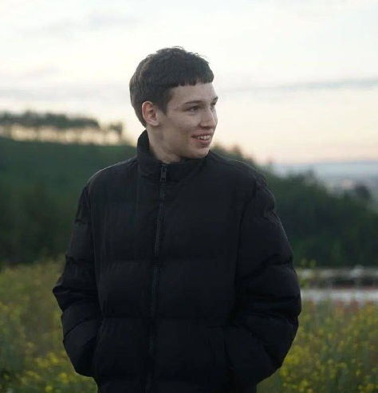

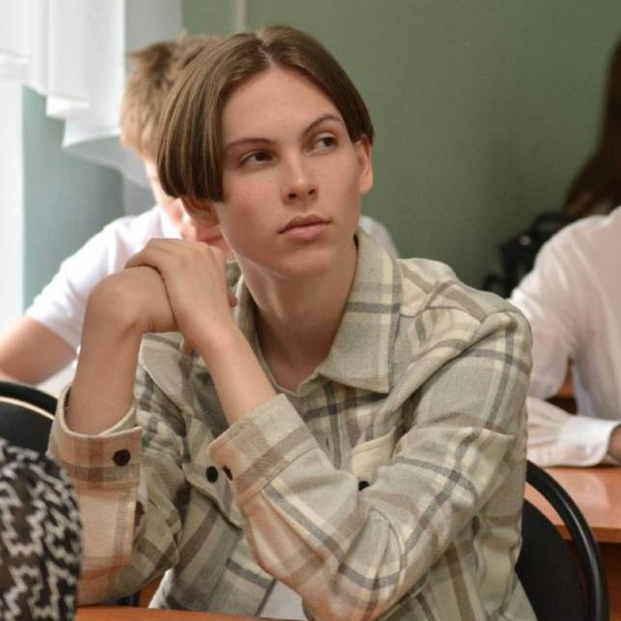
Наша команда
Владислав Петров
Екатерина Фролова
Шигапов Даниль
CEO
CPO
(product manager)
CMO
(marketing lead)
+привлеченная команда разработчиков на аутсорсинге
(студенты КИУ)

Slide 17

Контакты
Петров Владислав Михайлович - лидер проекта
Контактный номер: +7 919 645 05 39
Эл. Почта: a.spravcev@mail.ru

